Slide 1





MILJØ
SAMFUND
FØDEVARER
HOLDNINGER PÅ SPIL
- EN DIALOGWORKSHOP OM HVERDAGENS BÆREDYGTIGE DILEMMAER

Slide 2
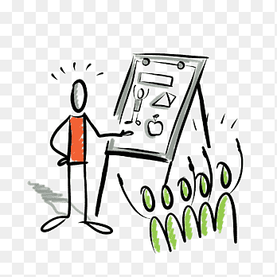
FACILITERING – INTRO OG WORKSHOP
Rammesætning - INTRO
Lidt om IBC og at vi er sat i verden for at ledere og medarbejdere (borgere) kan træffe mere kvalificerede beslutninger i deres arbejds- og hverdagsliv.
Vi arbejder meget med bæredygtighed i praksis, derfor er det naturligt at vi vil dele nogle af de dilemmaer vi møder fra vores kursister med Jer.
Workshop - INTRO
Ethvert valg i en bæredygtig retning indebærer også et fravalg. Vi føler, at der er noget som tages fra os. Det indebærer nogle naturlige dilemmaer, fordi selvom vi vil tage ”det grønne valg” vil vi også beholde de vaner og rutiner, vi føler os trygge ved. At give afkald, selv i den godes sags tjeneste, er en svær øvelse. Nogle gange er vi bare ikke enige og har en helt anden holdning, og en måde at se verden på. Og ind imellem er vi bare i tvivl – fordi vi mangler viden, bliver forvirrede over eksperternes udsagn eller hvad vi hører i kantinen eller se på medierne.
De her gråzoner, hvor valget ikke er rigtigt eller forkert, nemt eller svært – hvor holdninger er på spil – det er dem vi gerne vil invitere Jer ind til at undersøge og gå i dialog om de næste par minutter.
Velkommen til Holdninger På Spil – en dialogworkshop om hverdagens bæredygtige dilemmaer.
Er I klar til at spille?

Slide 3

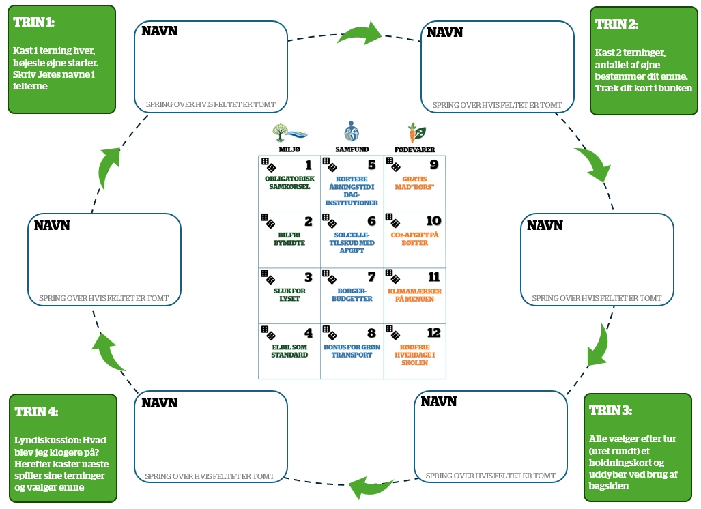
FACILITERING – AT SÆTTE SPILLET IGANG
I fordeler jer løseligt ved bordene / ude i grupperne. Gerne minimum 3 pr bord
På bordet ligger der:
1 A3 spilleplade
2 terninger
12 Emnekort
1 sæt Holdningskort, til Jer hver især
Vi kører så mange runder, som vi kan, men starter lige med den første.
FØRSTE RUNDE
På bordet slår I hver især med 1 terning. Højeste øjne, er den der må starte.
Når starteren er fundet, skrive I jeres navne på A3 spillepladen – det er også her man kan præsentere sig for sine bordfæller
Starteren slår nu med 2 terninger. Summen vælger det emne, bordet skal forholde sig til.
På spillepladen kan I se overskriften på emnet, men i kortbunken med emnekortene (der er 12 i alt) er emnet uddybet. Starteren læser op fra emnekortet.
I skal nu skiftevis forholde Jer til emnet. Starteren begynder.
Første skridt er at vælge det holdningskort, der matcher ens egen holdning til emnet.
Der er 3 at vælge imellem: For, imod eller i tvivl. I har et sæt hver
Da det her er et dialogspil, er formålet at udfordre sig selv og hinanden på holdninger til svære beslutninger.
Derfor er næste skridt at uddybe sin holdning (For, Imod eller I tvivl) og her vendes holdningskortet om – på bagsiden er der nogle Talking Points – dvs. hjælp til at sætte en dialog i gang.
Du kan tale frit fra leveren, men også vælge at starte din uddybning ved at bruge ét af Talking Points’ene
I fremsætter Jeres holdninger efter tur. Det er ok at stille opfølgende og uddybende spørgsmål.
Efter runde 1 stopper vi lige op og spørger ”er der noget vi hver især er blevet klogere på?”
KLAR TIL RUNDE 2
Næste spiller med uret gentager nu processen.

Slide 4
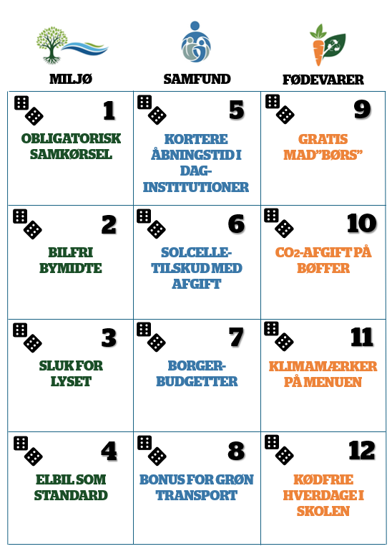
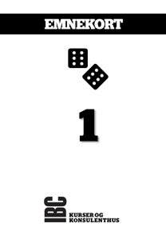
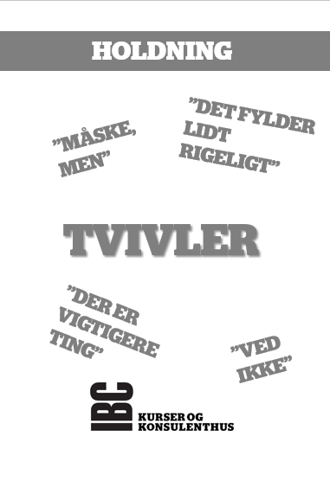

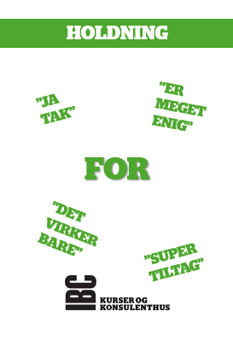

FACILITERING – MATERIALER
Spilleplade A3
Placeres på bordet i gruppen. Fungerer som ice breaker og turtagningsværktøj
Oversigt A4
Ikke nødvendig, men kan placeres på bord i grupper som en oversigt over de dilemmaer / emner, man kan komme i dialog omkring. Der er 12 i alt fordelt på 3 kategorier. Se Emnekort
Emnekort A5
Her er emnet, som deltagerne skal forholde sig til, beskrevet i detaljer. Der er 3 kategorier: Miljø, Samfund og Fødevarer. Under hver kategori er der 4 emner/ dilemmaer. Alle har et nummer fra 1-12 og vælges via terningekast.
Der ligger et sæt af 12 kort på hvert bord/ i hver gruppe.
Holdningskort A5
Disse faciliterer samtalen i grupperne. Hver deltager får 3, som de kan vælge imellem alt efter holdning til emnet: I tvivl, for eller imod. På bagsiden er der Talking Points, dsv. Hjælpesætninger der kan sætte dialogen igen

Slide 5
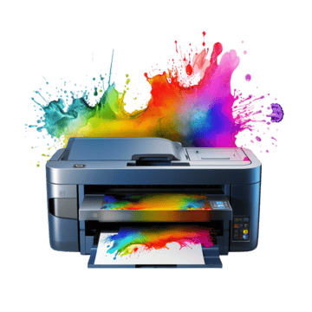
UDPRINT OG KLARGØRING AF MATERIALE
På hvert bord/ i hver gruppe udleveres følgende:
1 A3 spilleplade
1 A4 emneoversigt (valgfri) – kan evt. sætte i et display
1 sæt Tiltags/ Emnekort A5 (der er 12 i alt)
2 spilleterninger
Til hver deltager udleveres
1 sæt Holdningskort A5 (3 kort i alt – Rød, Grøn, Grå)
OBS: vigtig printinfo
A5 kort er samlet på en printvenlig A4 side, man selv kan klippe ud
Alle A5 kort er dobbeltsidede og skal vendes på den lange ende, når de printes

Slide 6
SPILLEPLADEN A3

Slide 7
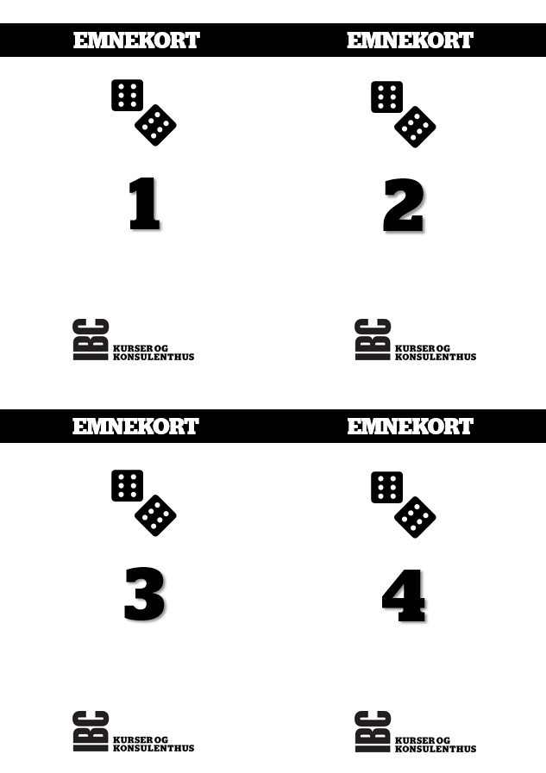
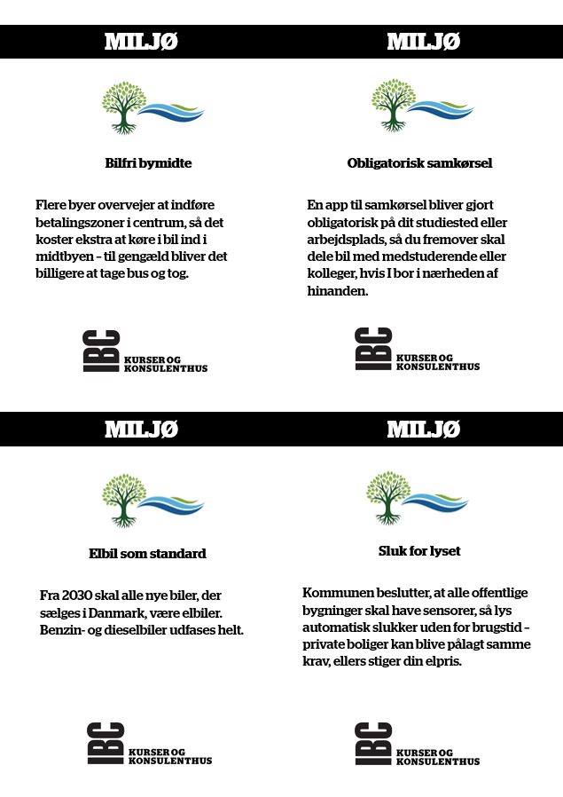
4 X EMNEKORT - MILJØ

Slide 8
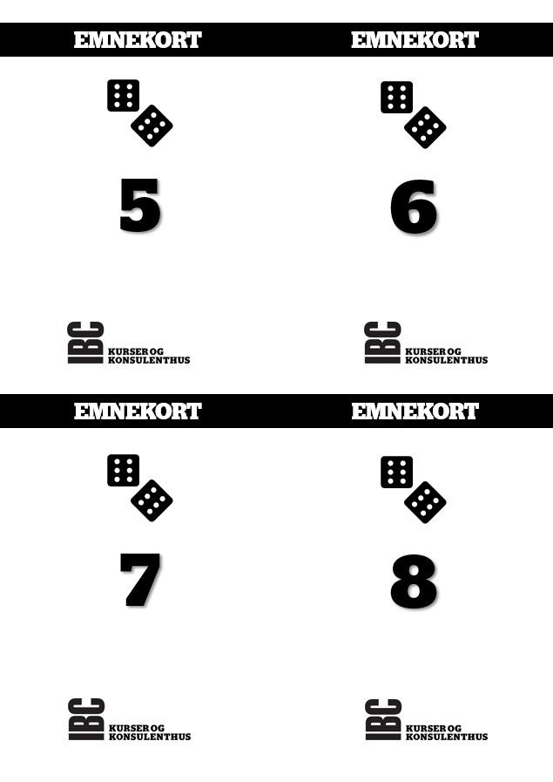
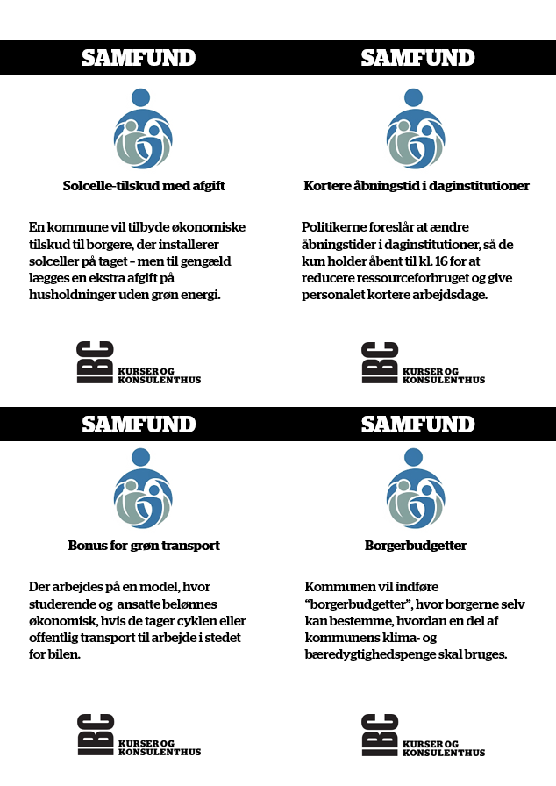
4 X EMNEKORT - SAMFUND

Slide 9
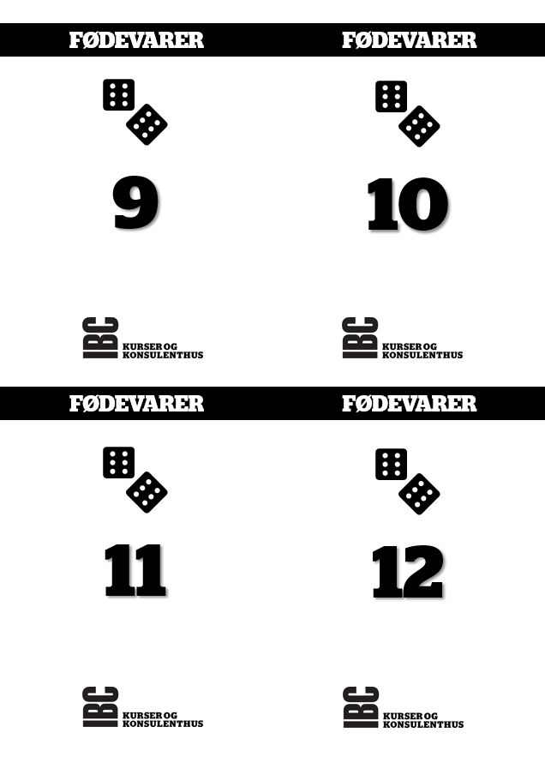
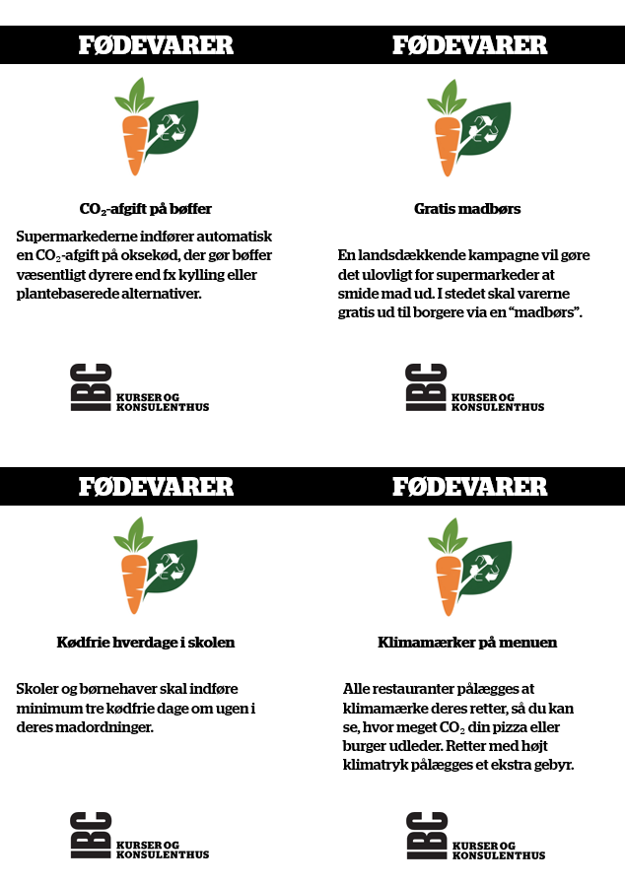
4 X EMNEKORT - FØDEVARER

Slide 10
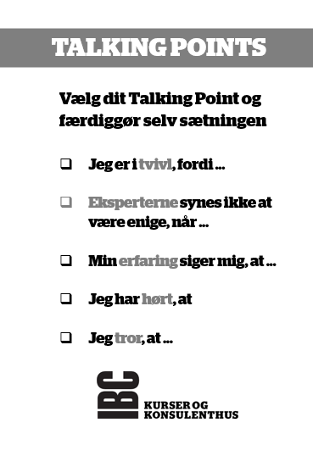
HOLDNINGSKORT – DE GRÅ TVIVLERE

Slide 11
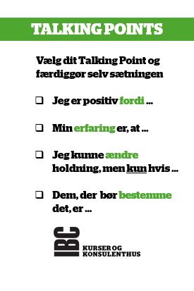
HOLDNINGSKORT – DE GRØNNE JA-SIGERE

Slide 12
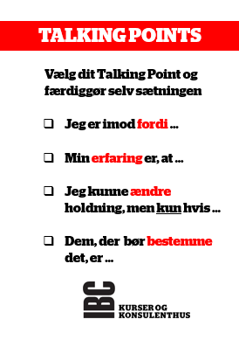
HOLDNINGSKORT – DE RØDE NEJ-SIGERE

